Slide 1
Zázrak stvoření – (komunikace)
Námět: Člověk se rodí jako příslib a má nespočet možností, jak se proměnit v osobnost. Jeho tvář je poznamenaná vývojem v čase, proto bývá pro ostatní čitelná. Čím více dává druhým, tím obtížnější pro něj samého je návrat k příslibům dětství.
Koncepty: DÍTĚ, VÝCHOVA, PROMĚNA
Záměr: Zamyslet se nad proměnou dítěte v dospělého člověka, nad otázkami zrození, výchovy, cesty životem, nad problémy odlišnosti mezi lidmi, otázkami handicapu, rasismu apod.
Postup práce: Posaďte se do kruhu. Vymodelujte z hlíny kouli – symbol počátku života. Pak ji citlivě proměňujte v bohatší tvar. Svěřujte své „dítě“ i ostatním, kteří symbolizují další „vychovatele“. „Dítě“ se vrací ke svému „rodiči“, ale jeho nepřítomnost se prodlužuje. Dialog sleduje aktuální pocity z proměn, z rozdílu mezi tvůrčími projevy a podobně.

Slide 2
Námět: Zázrak stvoření
Koncepty
JÁ, DÍTĚ, PROMĚNA, ŽIVOT - VÝCHOVA
Záměr
Udělat krásnou, vláčnou, dokonalou kouli, která bude představovat děťátko, vymazlené, hladké. Dokonalá představa dokonalého dítěte. Společné působení na objekt ve skupině.
Reflektivní otázky
Byla jsem spokojená se svým původním záměrem? Jak jsem se cítila, když na moje dílo působili ostatní? Bylo pro mě těžké působit i na ostatní výtvory? Byla jsem spokojená s dílem, které se ke mně vrátilo? Co jsem cítila, když jsem uviděla svoje přetvořené dílo? Udělala bych něco jinak?

Slide 3
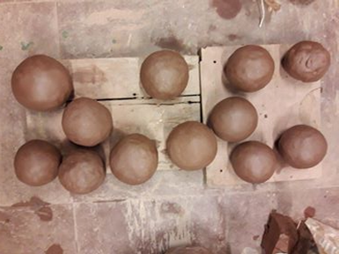
Námět: Zázrak stvoření

Slide 4
Námět: Zázrak stvoření
Osobní postřehy
Do své počáteční tvorby jsem si uvědomovala moje prožité mateřství, promítla jsem si svůj vztah k oběma svým dětem. Lásku bez jakýchkoli podmínek. Proto jsem udělala srdce – hladké, oblé, bez hran a ostrých linií, bez jakékoli rýhy, děr a záhybů, čisté a prosté, takové, jako když se narodí skutečné dítě, nepopsaný list bez zkušeností. Bylo těžké pozorovat, jak se moje děťátko přetváří pod rukama jiných lidí, pociťovala jsem negativní emoce, cítila jsem posměch, který v určitou dobu proběhl. To když se kolegyně smála, že TO vypadá jako hroch, mrzelo mne to a bylo mi líto, že se mému děťátku smějí. Ale potom jsem si uvědomila, že formuje to dobré i to špatné. Je to něco, čím si v životě musíme projít. Jsou to zkušenosti, které nás posilují, posouvají. Při formaci ostatních děťátek jsem se snažila něco vylepšit, aby to bylo podle mých představ, aby dílo nepůsobilo negativně. Vadily mi obličeje, škleby, přetvářela jsem je na květiny. Když se mi vrátilo do ruky moje dítě, nebylo to pro mě negativní, líbilo se mi. Opět jsem si promítla své skutečné mateřství. Milovat své dítě takové, jaké je i s jeho klady a zápory, přijímat je bez podmínek.

Slide 7
Koncept
Konstantní prvek určitého typu zážitků, na jehož významu se lze relativně dobře shodnout s dalšími subjekty s obdobnou zkušeností
Shoda není absolutní
I z různých hledisek jsme schopni vidět shody a podobnosti

Slide 8
KONCEPT A PREKONCEPT Dvě podoby konceptu
KONCEPT
Společné, na subjektu nezávislé východisko zážitku a podmínka porozumění v rámci určitého jazyka
Vnější, esence, pojmenování
PREKONCEPT
Individuálně rozdílné představy, dispozice a kulturní zkušenosti
Vnitřní, individuální pojetí, organizují vztahy jedince ke světu

Slide 9
Koncepty
Významové (velká kulturní témata MUŽ, ŽENA, MATKA, OTEC, DÍTĚ, HRDINA, DOBRO-ZLO, ŽIVOT-SMRT, PROSTOR, ČAS, POHYB, DOMOV, ČISTOTA…)
Konstruktivní (forma TVAR, LINIE, SVĚTLO, BARVA, POVRCH, OBJEM, KOMPOZICE, RYTMUS, KRUH, ČTVEREC, KRYCHLE, KOULE, KUŽEL…)
Expresivní(psychosociální koncepty LÁSKA-NENÁVIST, PANOVAČNOST, AGRESIVITA, KRÁSA-ŠEREDNOST)
Prožitkové (vyjadřují emoční stavy – RADOST, ZLOST, STRACH, SMUTEK,…)

Slide 10
Sociokognitivní konflikt
Neporozumění na základě odlišných prekonceptů
Jeho základem je údiv nad rozmanitostí poznávacích hledisek
Údiv vzniká na podkladě objevu, že ze společného východiska vyrostly rozdílné výsledky anebo rozdílné cesty k cíli
Osobní prekoncepty se obnažují, jsou přiváděny k řeči
Mnohdy vystupují jako osobní teorie o určitém aspektu světa
Řešením je určitá forma dohody založená na novém poznání, jehož se dobrali účastníci konfliktu.
Smyslem takového poznání je otevřít nová, bohatší a hlubší osobní pojetí konceptů.
(Slavík,J: Od výrazu k dialogu ve výchově. 1997, str. 145)

Slide 11
Sociokognitivní konflikt ve škole
Učitel jej rozehrává způsobem zadání úkolu a pečuje o to, aby důsledkem konfliktu bylo vzájemné obohacení jeho aktérů, nikoliv jejich planý spor nebo soupeření.
Učitele nabízí slova, která jeho žákům dovolí klást si otázky a vést dialog o hodnotách v rámci hranic určitého konceptu.
(Slavík,J: Od výrazu k dialogu ve výchově. 1997, str. 145)

Slide 12
3 etapy sociokognitivního konfliktu
komparace
konfrontace
konsenzus

Slide 13
Komparace
expresivní a intuitivní etapa
vyjadřování a porovnávání prekonceptů
expresivní situace výrazové hry provokuje upřímnou a jedinečnou výpověď, která reprezentuje poznatkové a hodnotové zázemí svého aktéra.
srovnáváním prekonceptů je navozován intuitivní pocit jedinečnosti
tušení osobitosti
Ve faktu osobitosti je obsažen moment samoty právě tak jako aspekt přiznání práva na svébytnost sobě i svému protějšku. Odtud vyrůstá existenciální prožitkový rámec výrazové hry – aktér do ní vstupuje sám za sebe, stává se sám sebou a jeho osobitost vstupuje do arény setkání s osobitostí partnerů.

Slide 14
Konfrontace
těžištěm je reflektivní dialog
transformace jednání do slov
nejprve prostý popis zážitků
poté zřetelné vědomí odlišností v chování nebo uvažování
Slova dovršují proces komparace a směřují k dialogické konfrontaci různých hodnotových východisek.
Reflektivní dialog procesem vytváření osobních teorií a jejich dialogického vyrovnávání. Je tedy etapou, v němž dialog prekonceptů směřuje k hlubšímu poznávání konceptu.

Slide 15
Konsenzus
Společná fáze pro učitele i žáky
Učitel přináší s sebou výbavu kulturní zkušenosti komunity, jejíž poznatky a hodnoty reprezentuj
S pomocí jazyka své kultury učitel podporuje hledání společné řeči a sociokognitivního smíru.
Poznávací a postojové rozpory by měly být v závěrečné etapě vyřešeny aspoň natolik, aby přinesly uspokojení ze zahlédnutého východiska a radost z nalezeného porozumění.

Slide 16
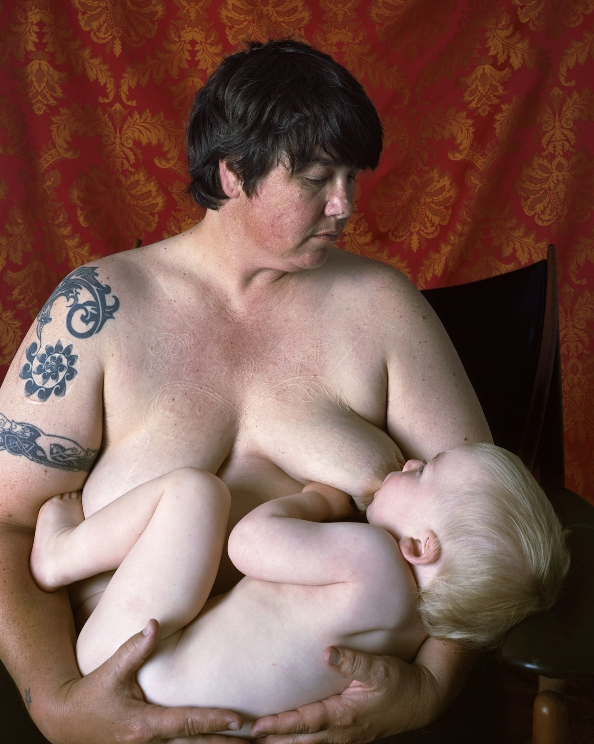
Catherine Opie: SelfPortrait/Pervert, 1994. Catherine Opie: SelfPortrait/Nursing, 2002.
Úkol: společné čtení obrazu
Nejprve vlastní prekoncepty, poté hledání společného porozumění
(Photos are downloaded from: http://www.newyorker.com/magazine/2017/03/13/catherine-opie-all-american-subversive)
Notes:
So it was reading common visual text around us (like a magazines and advertisement) and now we would like to show you how we work with specific contemporary artwork with gender issue. ..so First of all..
We show the picture to students and let them study it for a while. Everyone will prepare its explanation . The stereotypes are occuring from the beginning – Ussually students said: Its weird, The baby it too big. She looks like a man not like a woman.. I don´t like it….then we teach them how to explore the meaning of the picture. Who is it? Why the picture was taken? Whatś the meaning of the background. Can you see any historical context? Student are trying to answer themselves , emphatize with the autor….. then teacher adds the context and artist comment.
For example here you are Cartherine Opie and her selfPortraits. And her comment:
I’ve pretty much been doing the same thing since I was nine,” she said. “I was making portraits of my friends. I was making self-portraits, I was making images of the neighborhood.” She was, as she likes to say, “mapping” her reality.
So we teach them going through or beyong the image surface to human reality and artist life experiences.
It doesn´t matter how does it looks like.
Behind the picture we can find christian idol of mother love
Například komentář autorky:
Opie said, “S/M was never sexual for me.” It was something she did much more with friends than with lovers.
“I’ve never really had a successful domestic relationship,” Opie told an interviewer in those years. “I’ve always wanted one.”
About a year later(2012), Opie made “Self-Portrait/Nursing,” which is now in the Guggenheim’s permanent collection. She is topless again in that picture, but for the first time she shows her face to the camera. Holding her son in her tattooed arms, she gazes down into his eyes as he nurses—a butch-dyke Madonna and Child. If you look closely, you can see the raised white scars across her chest, indelibly looping into the word “pervert.”

Slide 17
Percepce
Smyslové vnímání – proces a zaznamenávání skutečnosti
Recepce
Přijímání, vnímání a chápání uměleckého díla, účinek a působení na recipientaꓼ schopnost probírat se významy, sledovat jejich vazby
Apercepce
Uvědomění si vnímaného na předchozí zkušenosti, zájmu, či motivaci
Interpretace
Vysvětlení a výklad uměleckého díla, udělení významů

Slide 18
Interpretace
Hledání více významů a jejich porovnávání
(Nehledáme jediný platný význam)
Cílem interpretace ve výtvarné výchově: poznání skutečnosti, poznání simulaker (obrazů obrazů) intertextuálně
Výpověď o zážitku
Bez důrazu na posuzování estetických hodnot

Slide 22
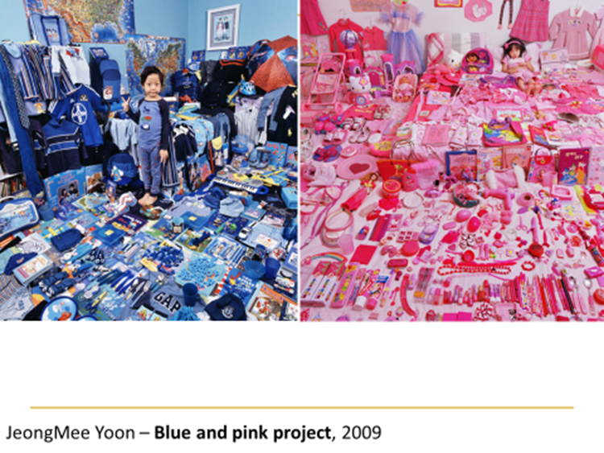

Slide 23
Notes:
Mateřská identifikace
(Výtvarná část diplomové práce Zuzana Svatošové Gender v současném českém umění – mateřství jako specifické téma)
Významové roviny, které na těchto tričkách předkládám, čerpám z vlastní zkušenosti.
Proč jsou trička ručně vyšívaná? Jedním z důvodů je využití stereotypu o typicky žen-ském výtvarném vyjadřování, který se obecně připisuje ručním pracím jako je šití, pletení a vyšívání. Druhou rovinou je formální podobnost šití tržných a řezných ran provedených během porodu. A v neposlední řadě využívám výšivky jako prostředku k okrášlení klasického trička, jež využívají i výrobci konfekčního „mainstreamového“ oblečení. Dát na tričko „label“ je ten nejjednodušší způsob ozvláštnění.
Mother
Výšivka je znakem bolestné porodní zkušenosti. Do trička napřed řezákem vyřežu nápis a pak ho podle vzoru v podbřišku zase zašiju. A je ze mě matka.
Bolestnost je však jen malý fragment, mého osobního prožívání mateřství a tak bych mohla vyšívat nekonečnou řadu triček s nápisem Mother, které by však nesly odlišné informace o významech, které mateřství může mít a má. Pouze bych změnila styl výšivky a změnil by se i význam sdělení slova Mother.
Mother lover
Výšivka Mother lover se zabývá sociálním významem mateřství a zároveň arbitrérností znaku (podle Saussura signifikantní-označující složkou znaku).
Dvě role ženy, jedno tělo. Je jisté, že bych do trička mohla vyřezat a vyšít mnohem více šablon a přesto pod ním bude prosvítat stále stejné tělo.
Označovaný význam role milenky a matky je nesen označujícími slovy MOTHER LO-VER. Zároveň však slova označují mě, jako nositele trička i významů. Různé slova označují stejné tělo. Diskurzy se mísí, pohledy prolínají a významy konstruují. Snažím se o výšivku Richelieu. Richelieu výšivka patří mezi ty nejobtížnější. Nacházím zde paralelu s dokonalými a těžce dosažitelnými ideály (zde představených) ženských rolí. Také se snažím.
Mother but still the same lover
Sloganová hříčka nápisu v sobě nese politický charakter. Stojí však za ním opět osobní zkušenost. Soukromé je veřejné. Prohlašuji o sobě, že jsem se stala matkou, ale přesto jsem zůstala stále stejnou milenkou. K tomuto tvrzení jsem dospěla po ná-hlém odkrytí tabu, kterým je obestřená poporodní tělesnost ženy.
Po porodu totiž přišla manželovi blahopřejná SMS zpráva od obchodního partnera:
„Gratuluji hned dvakrat. Jednou za syna a podruhe k cisarskemu rezu, nebot timto zustava vas sexualni zivot na nezmenene urovni☺.“
Nejdříve nám smysl této zprávy ušel. Později jsem si všimla (ještě na gynekologicko-porodnickém oddělení v nemocnici) reklamy, která nabízela „plastickou rekonstrukci po porodu“ za poplatek 15 000 Kč. Po té jsem se teprve začala ptát na zkušenosti známých. Je zajímavé, že pokud se někoho nezeptáte přímo „Máš to mezi nohama stejné jako před porodem?“, tak vám o tom sám od sebe, při líčení porodního zážitku, vyprávět nezačne.
Sesbírala jsem řadu různých názorů na poporodní změny tělesnosti, které mají „údaj-ně“ vliv na to jaká je žena milenka. „Je to tam teď mnohem volnější, hurá!“, nebo nao-pak „Jsem vyplandaná!“, „Jizvy mě táhnou, cítím každý stech, nemohu se uvol-nit…“…….
Zároveň také nacházím myšlenkový stereotyp, kdy žena, která má dítě může být mu-žem posuzována jako jiná/horší milenka než žena bezdětná.
Vycházím tedy z osobní zkušenosti porodu a nacházím a sama aktivně buduji široké významové pole.
Příklady významů:
„Jsem matka, ale přesto je se mnou/já mám stejně dobrý sex jako před porodem, pro-tože jsem rodila císařským řezem.“ (moje)
„Jsem matka, ale i přesto (vaginální porod) prožívám sex úplně stejně jako před poro-dem.“
„Jsem matka, a přestože pociťuji fyzické poporodní změny v sexuální interakci, jsem to stále já, stejná milenka.“
Dalším významem může být propagace císařského řezu, který má blahodárný vliv na sexuální život, nebo rovina detabuizace daného stereotypu, aktivismus proti předsud-kům a podobně.
K výšivce volím plný steh, který mi umožňuje „psát“ tučným písmem. Chci, aby nápis přitahoval pozornost. Tento nápis přece sděluje něco velmi důležitého. Dívejte se!!

Slide 24
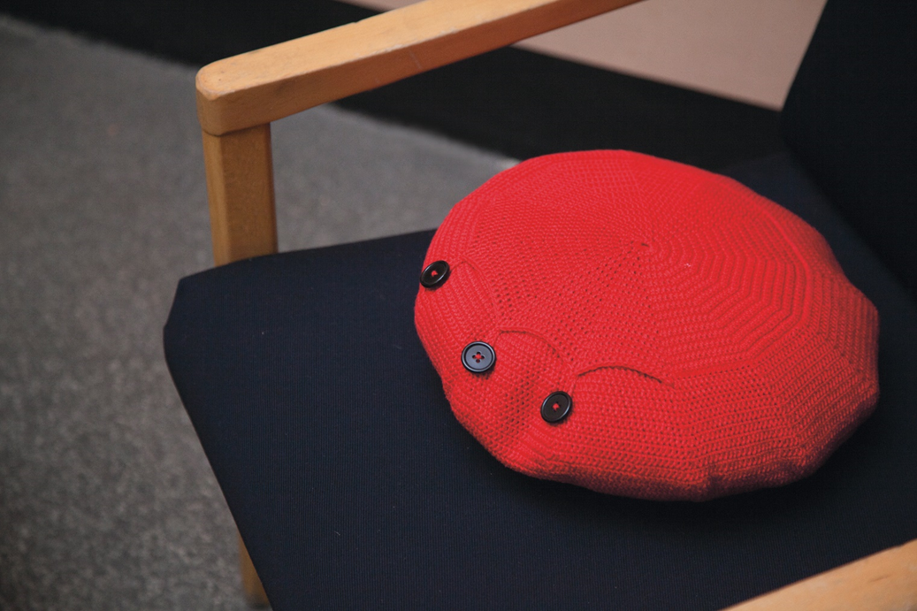
Notes:
Here is Our Future, 2016
Práce autorky Zuzana Svatošové, učitelky Vv, reakce na benátské Bienálle (2015)
Ve své teoretické práci se dlouhodobě zabývám tématem genderu v kultuře, umění a vzdělávání. „Gender“ označuje kulturně vytvářené rozdíly mezi muži a ženami. Dílo Here is Our Future využívá „ženské“ vyjadřovací prostředky, vyznačující se zejména svou neviditelností. Možná kolem díla projdete, aniž byste si jej všimli. Ono samo je a není artefaktem. Odkazuje k banalitě každodennosti, skrývá v sobě však tvůrčí potenciál. Vede k dialogu, který je spřádavým mechanismem naší budoucnosti. Inspirací mi byla instalace The Key in the Hand (2015) autorky Chiharu Shiota z japonského pavilonu, vytvořená z rudé příze a na ní zavěšených klíčů a vraků lodí. Při průchodu instalací jsem se cítila, jako bych se pohybovala pod rudě zbarvenou hladinou, jež pohltila všechny naše ztracené „klíče“ a „lodě“. V díle Here is Our Future nabízím pozitivnější obraz naší reality, přízi zpracovávám do dokonalého tvaru kulatého polštáře a vytvářím prostor pro dialog, otevřenost a vzájemné obdarovávání.

